Slide 1
优酷土豆个性推荐技术分享
刘荣
大数据及搜库开发团队 4月

Slide 2
目录
优酷土豆相关业务和数据
基于标签的个性化推荐
基于协同过滤的个性化推荐
深度学习视频中应用

Slide 3
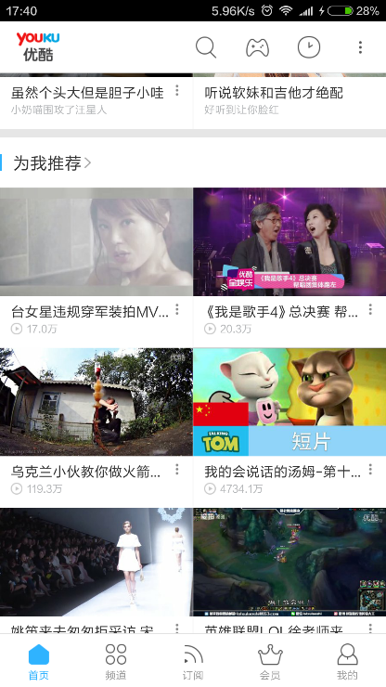
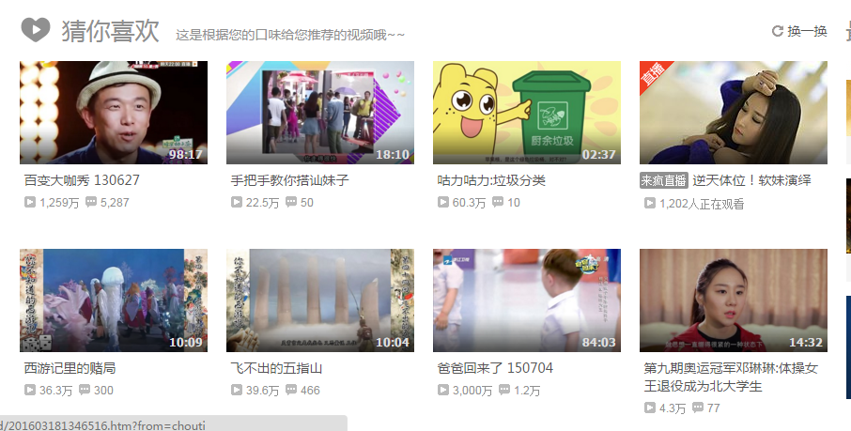
优酷土豆中个性化推荐业务场景
首页猜你喜欢

Slide 4
数据
视频信息
视频质量分
二级频道信息
视频创建信息：创建时间、上传者的质量分
敏感视频
道长级别
视频的描述
用户信息
vv量、评论量、点击量、请求量，收藏
访问时间
用户标签
标签信息（专家知识-人工）
Notes:
可能还需要的用户信息：
观看时长

Slide 5
uts算法流程
用户标签相关性
数据
计算/候选
重排序
展示
视频标签相关性

Slide 6
uts视频标签—映射
人工
词包
标签
视频

Slide 7
uts用户标签—映射
180天内的视频
用户兴趣标签
user

Slide 8
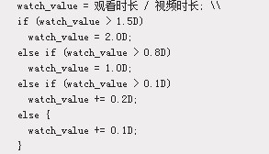
uts用户标签—用户标签行为
用户视频行为说明
$v_{watch}$：右图
$v_{search}$：检索的次数
$v_{uploader}$：上传 1分
$v_{favor}$：收藏 1分
$v_{comment}$：评论，1分
$v_{interactive}$：顶踩 1分

Slide 9
uts用户标签—用户标签行为
用户标签计算
$$F=[v_{watch},v_{search},v_{uploader},v_{favor},v_{comment},v_{interactive}]$$
$$S_{uv}^{d}=F∙{FW}^{T}$$
$$Fw=[1,2,2,2,1.5,1]$$
$$S_{ut}^{d}=\sum_{v∈Tag}{S_{uv}^{d}}$$
$$S_{ut}=\sqrt{u_{log}}\sum_{d}{{w_{decay}S}_{ut}^{d}}$$
其中，$S_{uv}^{d}$是用户单天对视频的分数
$S_{ut}^{d}$是用户单天对标签的分数
$S_{ut}$是用户对标签的分数
$w_{decay}$时间衰减因子0.95
$u_{log}$是用户登录的天数
F 和Fw是视频行为和对应的权重

Slide 10
uts候选—流程
用户—标签
视频—标签
访问时间
二三级标签
点击量
视频创建时间
频道类别
标签权重
视频质量分
评论量
观看量
敏感视频
视频级别
用户—标签—视频
Notes:
改进的思路：
1. 种子标签为种子视频对应的标签（即选择用户最近的浏览的视频对应相应的标签）

Slide 11
uts重排序—线下
用户视频相关计算
$S_{uv}$=$S_{ut}×S_{vt}$
Notes:
标签类别的覆盖率？？

Slide 12
uts重排序—在线
计算用户近期观看的行为权重
$${Weight}_{vid}=\sum_{vid}{{timeDecay}^{daysInterval}}$$
提取用户的近期兴趣权重
$${Weight}_{tag}^{user}=\sum_{vid}{\left({Support}_{tag}^{vid}∗{{Weight}_{vid}}/{100}\right)}$$
$${\overline{Weight}}_{tag}^{user}={{Weight}_{tag}^{user}}/{{UserNum}_{tag}}$$
获取用户的推荐视频
$$\left.{Weight}_{vid}^{user}=\sum_{tag}{{\left(Weight\right.}_{tag}^{user}}∗{Weight}_{tag}^{vid}∗TQ\right)$$
Notes:
标签类别的覆盖率？？

Slide 13
Uts线上融合
在线和离线计算候选融合
交叉融合
在线候选
最终候选
离线候选
Notes:
标签类别的覆盖率？？

Slide 14
基于协同过滤个性会推荐
相关视频计算：
$$r\left(v_{i}, v_{j}\right)=\frac{c_{i,j}}{f(v_{i}, v_{j})}$$
其中，$v_{i}$是种子视频，$c_{i,j}$是共现次数, $f(v_{i}, v_{j})$=$c_{i}×c_{j}$。
问题
视频表示偏差、视频噪音
额外的数据信息：观看时长，视频title

Slide 15
基于协同过滤个性会推荐—候选集
候选视频计算：
$$C_{1}(S)=\bigcup_{v_{i}∈S}{R_{i}}$$
$$C_{final}=\left(\bigcup_{i=0}^{N}{C_{i}}\right)−S$$
其中，$S$是种子集：用户看多的，喜欢的，订阅的，评论的。

Slide 16
基于协同过滤个性会推荐—排序
排序原则：
视频质量信息
线性组合
视频多样性
用户的行为
视频的质量
1. 视频的观看量，评分、评论数、分享数、上传时间和顶和踩
用户的行为
1. 种子视频的选取中的观看时间，和评论数。
视频的多样性
1. 限定同一个种子视频推荐的个数
2. 限定同一个上传者视频的个数
3. 主题模型或基于内容的分析，去除相关性太强的视频
4. 推荐列表分为多个子集：可以从多样性中获取

Slide 17
基于CTR预估的模型
CTR预估：
p(click| user,video,age,pos,apt)
其中：观看的视频(svideo)，平台(apt),应用(pg),模块(md),展示顺序(pos)
逻辑回归：
$$f\left(x\right)=\frac{1}{1+e^{−θ^{T}x}}$$
$θ$为权重，x为特征，如x=[0,1,0,1],[男,女,设备苹果,设备小米]
更新的方式：离线：SGD,LBFGS
在线：FTRL(增量)

Slide 18
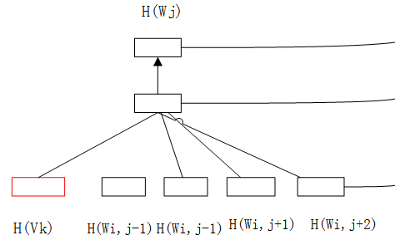
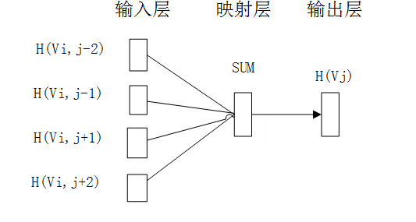
视频推荐相关的一些想法
视频向量化
视频标签关键词：协同训练
Notes:
中文：

Slide 19
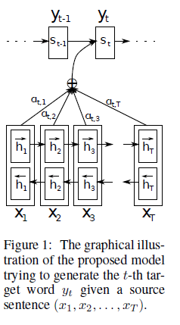
视频推荐相关的一些想法
基于视频观看序列的个性化推荐
X:用户特征，如年龄，地域，性别，标签
y:用户观看序列
用户的精准推荐
Notes:
中文：

Slide 20
视频推荐相关的一些想法
视频描述或产生标题
视频打点
Notes:
中文：

Slide 21
END
Question?

